Slide 1
Počítačová grafika (XVIII. Část)
Název školy | Střední odborná škola a Gymnázium Staré Město
Číslo projektu | CZ.1.07/1.5.00/34.1007
Autor | Mgr. Soňa Patočková
Název šablony | III/2 – Inovace a zkvalitnění výuky prostřednictvím ICT
Název DUMu | Počítačová grafika (XVIII. část)
Stupeň a typ vzdělávání | Střední škola
Vzdělávací oblast | Informační a komunikační technologie
Vzdělávací obor | 79-41-K/41 Gymnázium ,
Tematický okruh | Úvod do počítačové grafiky
Druh učebního materiálu | Výukový materiál
Cílová skupina | Žák, 2. ročník
Anotace | Výukový materiál je určen k frontální prezentaci učitelem, případně jako materiál pro samostudium. Výukový materiál je nutno doplnit výkladem. Žák se bude orientovat v problematice základů počítačové grafiky.
Vybavení, pomůcky | -
Klíčová slova | Rastr, vektor, barevná hloubka, zobrazovací soustava, rastrové formáty, vektorové formáty, skener, tiskárna
Datum | 5. 9. 2013
www.zlinskedumy.cz

Slide 2
jazyk popisu scény v programu pov-ray
Souřadnicový systém
všechno ve scéně se popisuje vzhledem k pevnému systému souřadnic
osa X směřuje doprava
osa Y směřuje nahoru
osa Z směřuje dovnitř

Slide 3
jazyk popisu scény v programu pov-ray
Souřadnicový systém
levotočivý systém – pravidlo levé ruky pro určení kladného směru rotace
souřadnice bodů i vektorů v úhlových závorkách; např. <1,2,3>
je-li místo bodu nebo vektoru zadáno pouze číslo, automaticky se bere bod nebo vektor, jehož všechny složky jsou rovny danému číslu

Slide 4
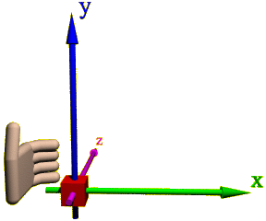
Souřadnicový systém POV-Ray. In: Wikipedia: the free encyclopedia [online]. San Francisco (CA): Wikimedia Foundation, 2001- [cit. 2014-04-26]. Dostupné z: http://mdg.vsb.cz/jdolezal/Pgrafika/Prednaska/JazykSceny.php

Slide 5
jazyk popisu scény v programu pov-ray
Základní kostra scény
kamera, která promítá scénu na svou obrazovku
světlo (jedno nebo více, může být zhmotněno nějakým objektem) osvětlující objekty scény
objekty, které tvoří scénu

Slide 6
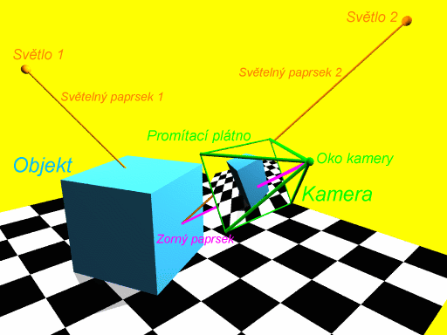
Scéna programu POV-Ray Upraveno: POV-Ray. In: Wikipedia: the free encyclopedia [online]. San Francisco (CA): Wikimedia Foundation, 2001- [cit. 2014-04-26]. Dostupné z: http://cs.wikipedia.org/wiki/POV-Ray#mediaviewer/Soubor:Utah_teapot.png

Slide 7
jazyk popisu scény v programu pov-ray
Transformace objektů
translate <a,b,c> ... posunutí o vektor <a,b,c>
scale <a,b,c> ... změna měřítka a-krát, b-krát, c-krát v ose x,y,z; místo zadané 0 je brána 1; scale0.5 tedy znamená zmenšení všech souřadnic na polovinu
rotate <a,b,c> ... otočení kolem os x,y,z (v tomto pořadí) o a,b,c stupňů

Slide 8
jazyk popisu scény v programu pov-ray
Vzhled objektů
definován klíčovým slovem texture (lze vynechat)
složen ze tří částí
pigment ... definice barevné vizáže
normal ... simulace nerovností povrchu
finish ... výsledné vlastnosti povrchu (odrazivost, lom světla apod.)

Slide 9
Opakování
Co znamená příkaz translate?
Co znamená příkaz rotate?

Slide 10
Zdroje a prameny
Počítačová grafika: [Seminář, Praha, 26.-28. dubna 1977] : Sborník referátů. Praha: [nákl. vl.], 1977, 229, [1] s. Aplikovaná kybernetika.
KRŠEK, Přemysl. Základy počítačové grafiky: IZG. 1. vyd. Brno: Fakulta informačních technologií, 2008, 89 s. Aplikovaná kybernetika. ISBN 80-214-0351-9.
ŽÁRA, Jiří, Bedřich BENEŠ a Petr FELKEL. Moderní počítačová grafika. Vyd. 1. Praha: Computer Press, 1998, xvi, 448 s. ISBN 80-722-6049-9.
BROOKSHEAR, J, David T SMITH a Dennis BRYLOW. Informatika. 1. vyd. Brno: Computer Press, 2013, 608 s. ISBN 978-80-251-3805-2.
Vektorová grafikal. In: Wikipedia: the free encyclopedia [online]. San Francisco (CA): Wikimedia Foundation, 2001- [cit. 2014-04-26]. Dostupné z:hhttp://cs.wikipedia.org/wiki/Vektorov%C3%A1_grafika#mediaviewer/Soubor:Bezierova_krivka.svg

